Slide 1
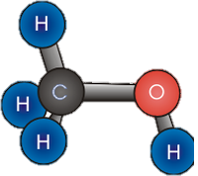
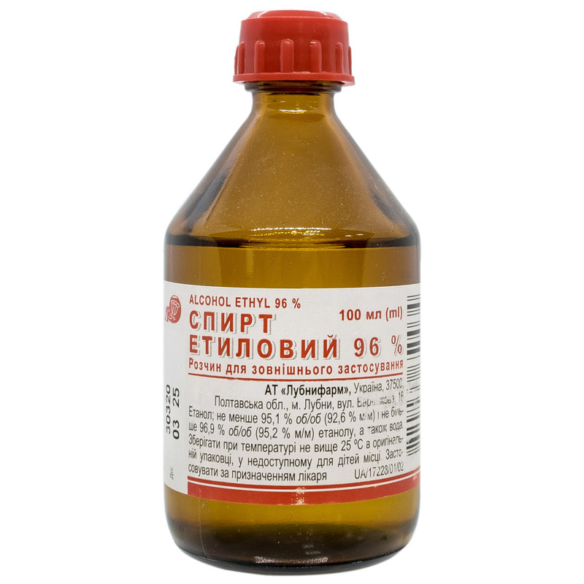
Тема:
Горіння спиртів.
Якісна реакція на гліцерол.
Згубна дія алкоголю на організм людини

Slide 2
Мета уроку:
закріпити реакції повного окиснення органічних речовин на прикладі метанолу, етанолу й гліцерину;
вивчити якісні реакції на багатоатомні спирти на прикладі гліцерину;
з'ясувати згубну дію алкоголю на організм людини;
визначити галузі використання спиртів.

Slide 3
Повторимо
Спирти — нейтральні речовини, незважаючи на наявність гідроксильної групи:
здатні проявляти кислото – основні властивості.
R - ОН
Спирти не дисоціюють на йони, тому:
не змінюють забарвлення індикаторів,
не проводять електричний струм.

Slide 4
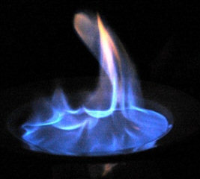
Горіння, або повне окиснення (+ О₂)
При достатньому об'ємі кисню спирту згорають, утворюючи вуглекислий газ і воду.
Реакція екзотермічна, виділяється велика кількість теплоти
2CH₃OH + 3O₂ → 2CO₂ + 4H₂O
C₂H₅OH + 3O₂ → 2CO₂ + 3H₂O
2C₃H₅(OH)3 + 7O₂ → 6CO₂ + 8H₂O

Slide 5

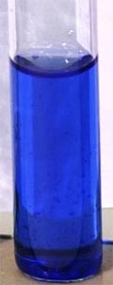
Якісна реакція на багатоатомні спирти
При взаємодії багатоатомних спиртів зі свіжодобутим осадом
купрум (ІІ) гідроксидом блакитний осад розчиняється, утворюючи синій осад
Блакитний осад – синій розчин
CuSO₄+2NaOH=Cu(OH)₂+Na₂SO₄

Slide 6
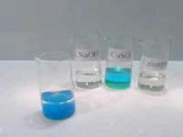
Взаємодія гліцеролу з купрум ІІ гідроксидом

Slide 7


Метанол (деревний спирт)
З водою змішується в будь-яких співвідношеннях.
Добрий розчинник для багатьох органічних речовин.
Горить синюватим полум'ям.
Метиловий спирт — отруйна речовина, що діє на нервову і судинну системи людини.
При потраплянні в організм людини 10 мл метанолу може призвести до важкого отруєння, до сліпоти; попадання 25-30 мл метанолу призводить до смертельного випадку.

Slide 8
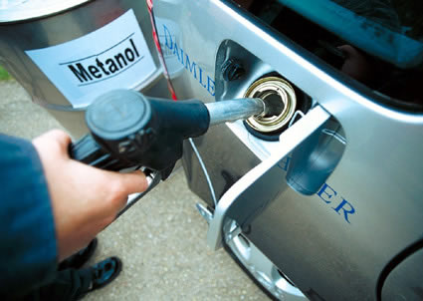
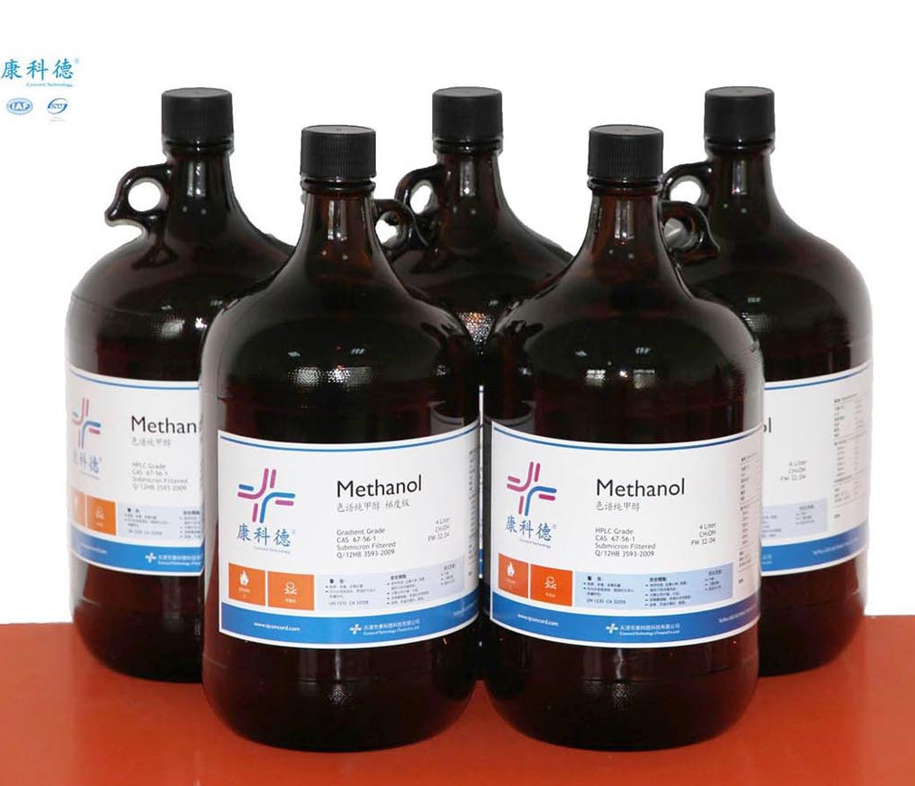
Застосування
метанолу
Розчинники
Барвники
Ліки
Фотореактиви
Формальдегід
Синтез органічних речовин
Автомобільне пальне

Slide 9
Етанол (етиловий, винний спирт)
Токсична речовина з наркотичною дією, за ступенем впливу на організм людини належить до четвертого класу небезпечних речовин.
Має канцерогенні властивості.
Етанол є головною діючою складовою спиртних напоїв, які зазвичай виготовляються ферментацією вуглеводів.
Для промислових потреб етиловий спирт синтезують з нафтової та газової сировини гідратацією етилену.

Slide 10
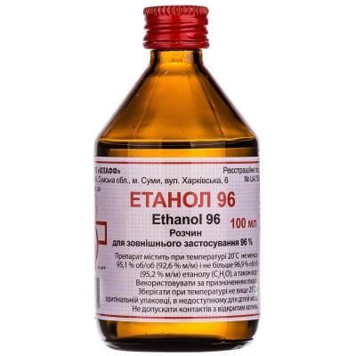
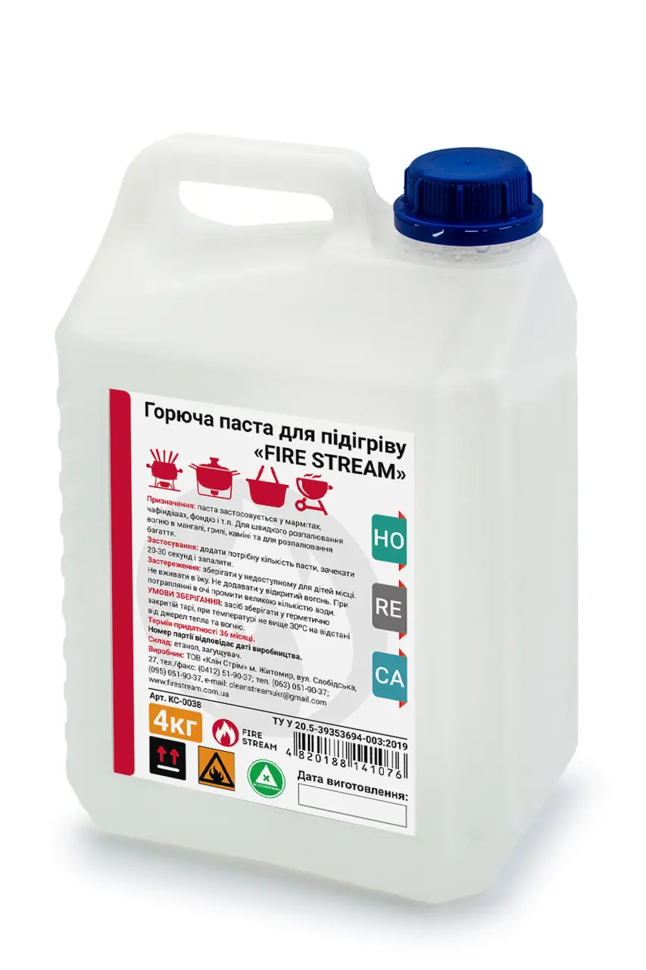
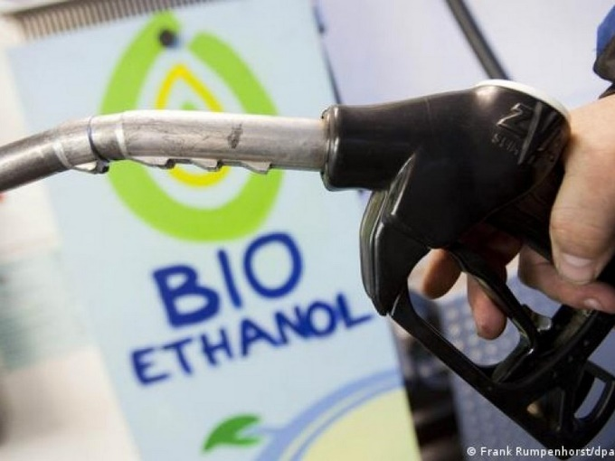
Застосування
етанолу
Пальне
Розчинник
Антисептик
Ліки
Сировина для отримання інших речовин

Slide 11
Гліцерин (гліцерол, пропантріол)
Чистий гліцерин являє собою прозору, безбарвну, дуже густу, в'язку, сиропоподібну, без запаху, важчу за воду і неотруйну солодкувату на смак рідину.
Гліцерин гігроскопічний - має здатність поглинати вологу з повітря та утримувати її. На повітрі може увібрати до 40% води від своєї маси. Через це гліцеринова крапля на руці дає враження легкого нагріву.
Похідні гліцерину завжди є в організмах вищих тварин і людини. Це жири — складні ефіри гліцерину і органічних кислот, найенергоємніші речовини організму.

Slide 12
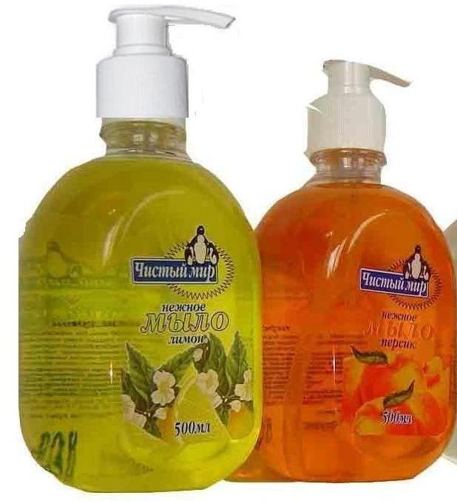
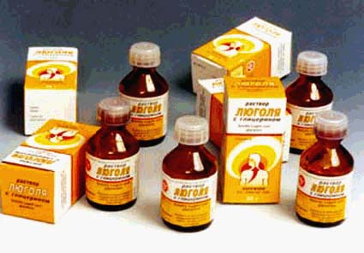
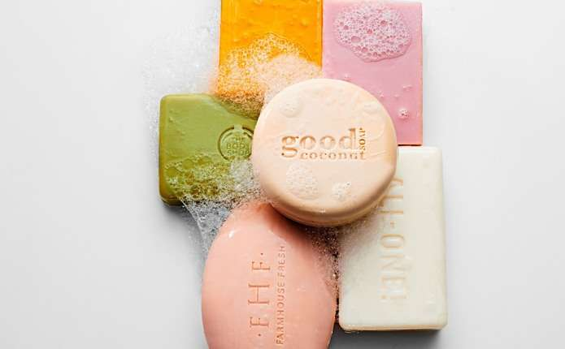
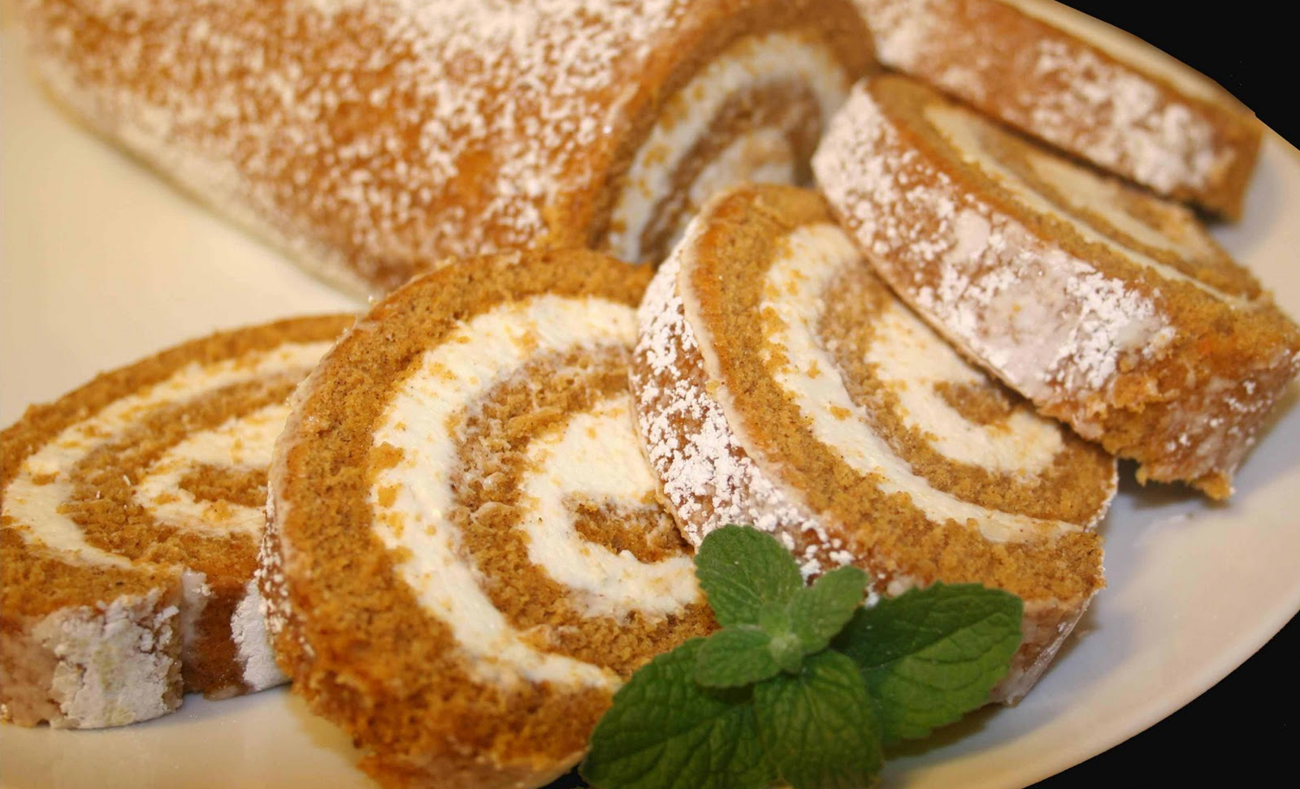
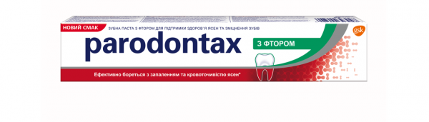
Застосування
гліцерину
Косметичні засоби
Харчова промисловість
Ліки
Виробництво тканин
Вибухові речовини

Slide 13
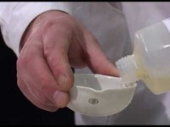
Горіння спиртів

Slide 14
Горіння спиртів
Етиловий спирт швидко загоряється і горить блакитним полум'ям. Бутиловий спирт загоряється повільніше, його полум’я більш яскраве. Найважче загоряється ізоаміловий спирт, він горить кіптявим полум'ям. Зі збільшенням молекулярної маси одноатомних спиртів підвищується температура кипіння і зростає світність їх полум’я.
С₂Н₅ОН + 3О₂ → 2СО₂ + 3Н₂О
С₄Н₉ОН + 6О₂ → 4СО₂ + 5Н₂О
2С₅Н₁₁ОН + 15О₂ → 10СО₂ + 12Н₂О

Slide 15
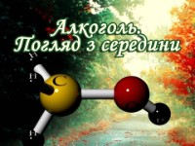
Дія алкоголю на організм

Slide 16
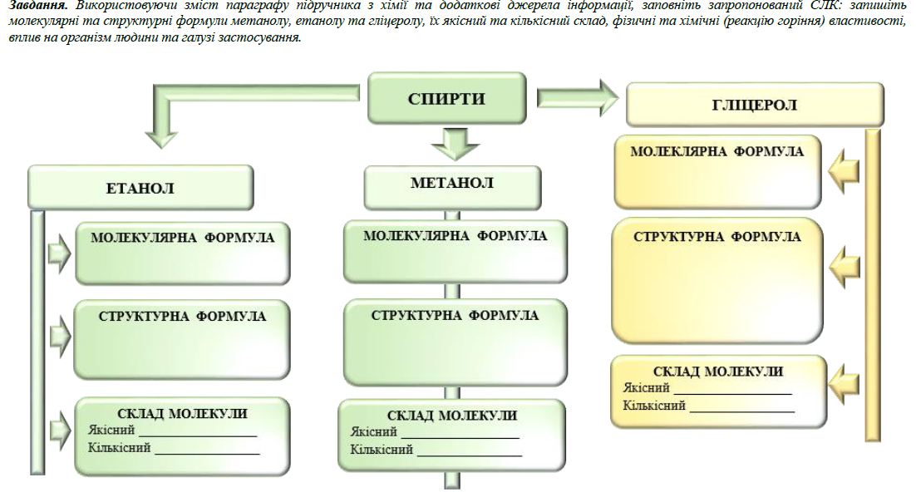
Узагальнення знань

